Slide 1
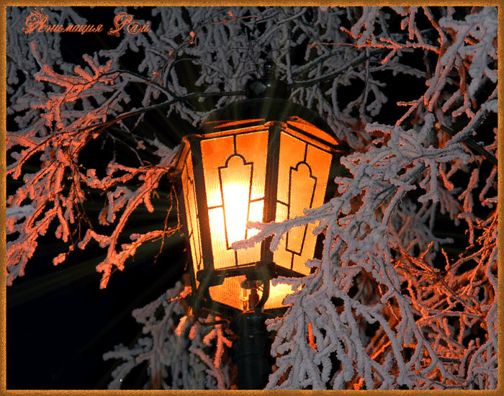
Урок «Волшебные фонари»
Урок №1 (рисование)
Оникиенко Елена Анатольевна

Slide 2
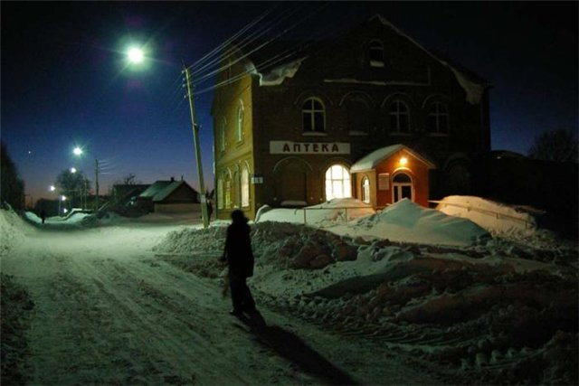
Ночь, улица, фонарь

Slide 3
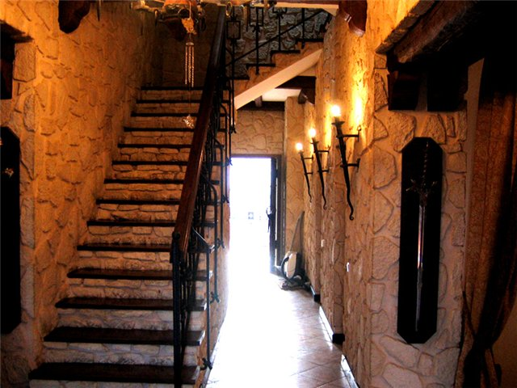
Факелы

Slide 4
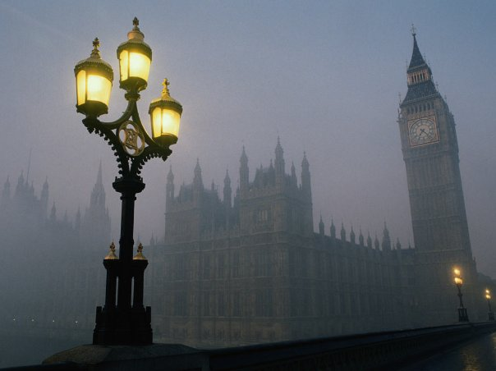
Лондонские фонари

Slide 5
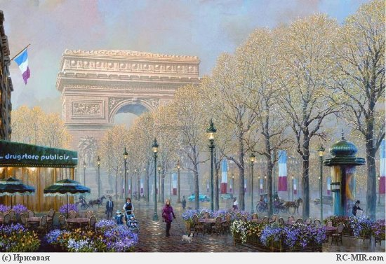
Фонари Парижа

Slide 6
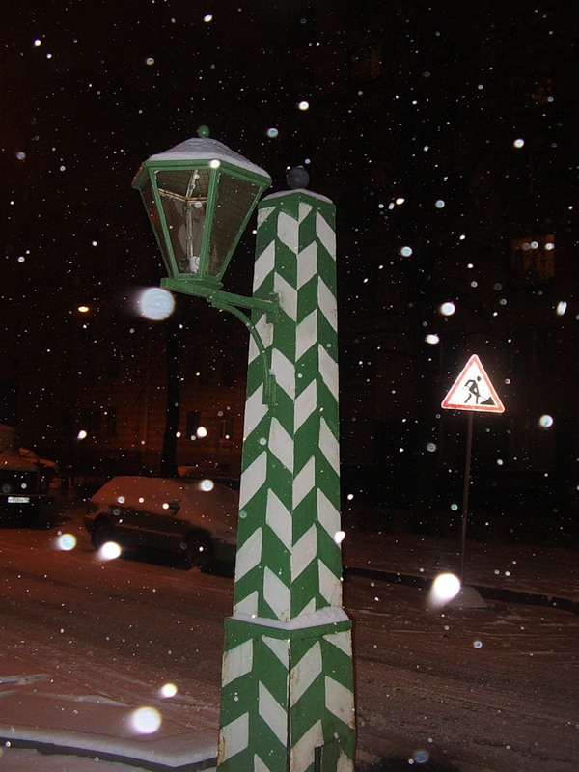
Первый фонарь в Санкт-Петербурге

Slide 7
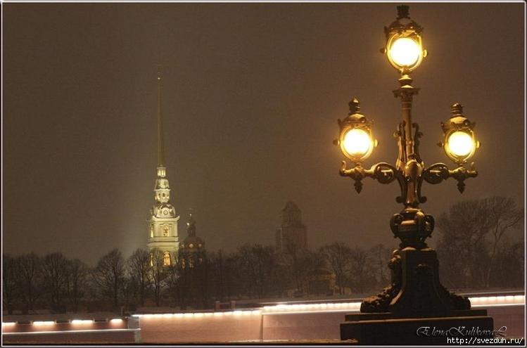
Петропавловская крепость

Slide 8
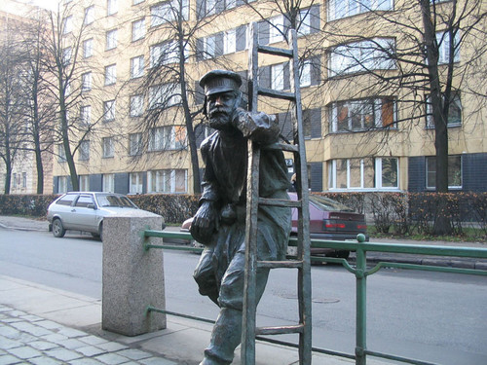
Памятник фонарщику

Slide 9
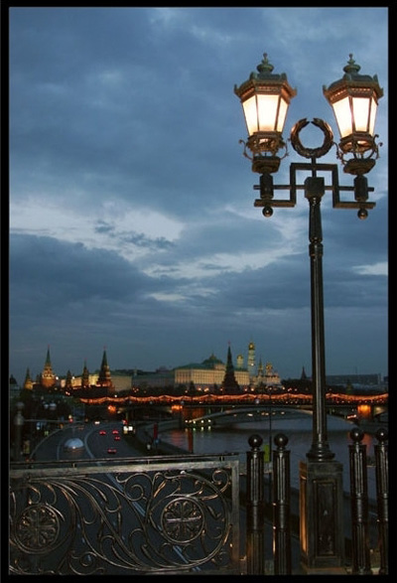
Вечерняя Москва

Slide 10
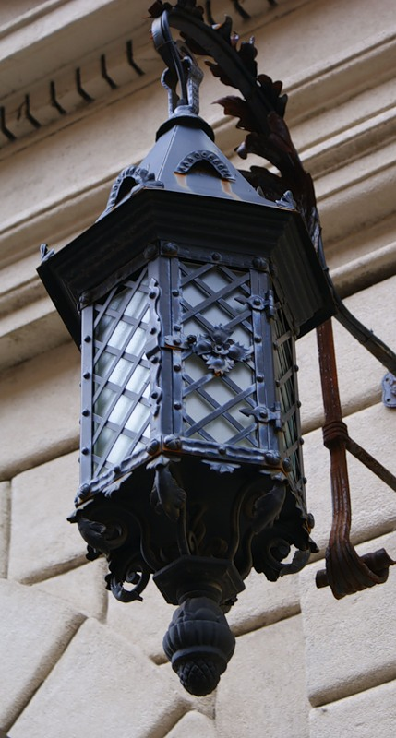
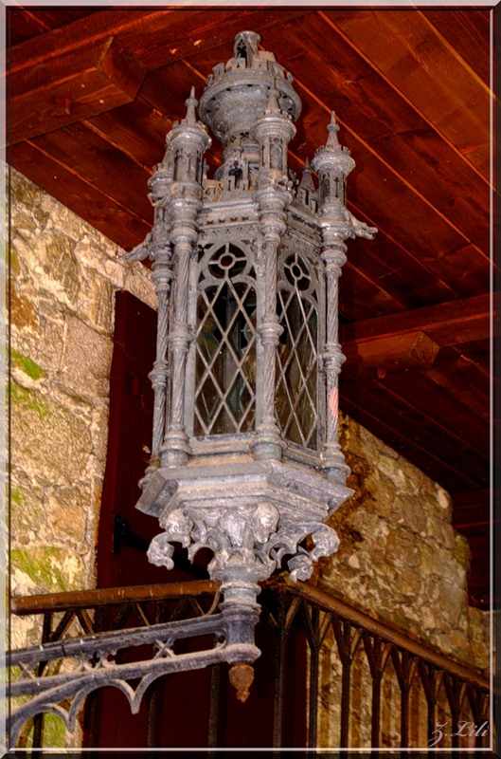
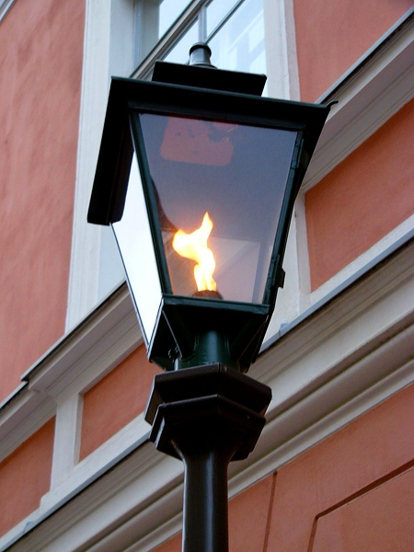
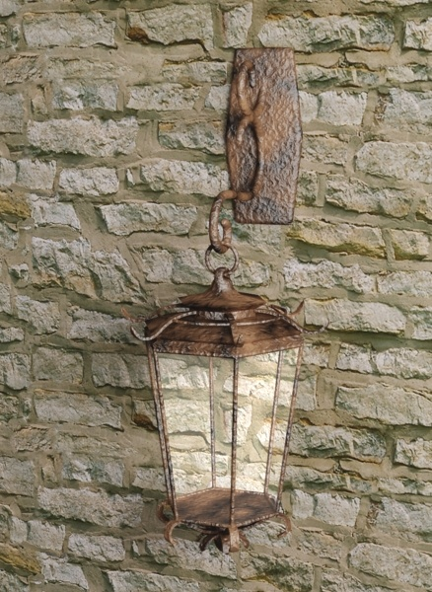
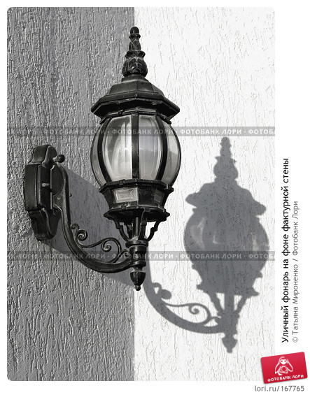
Разнообразие фонарей

Slide 11
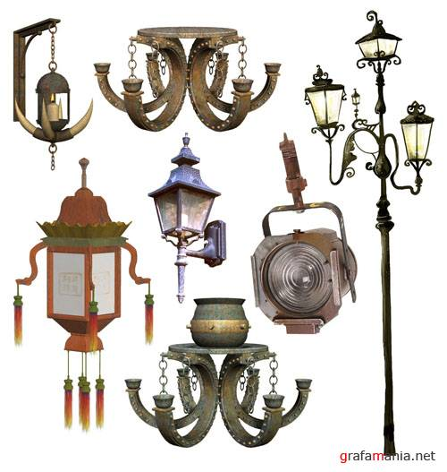
Разнообразие фонарей

Slide 12
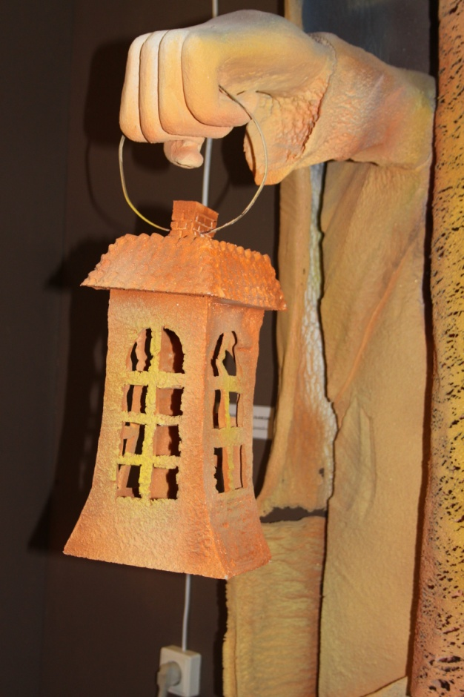
Урок «Волшебные фонари»
Урок №2 (конструирование)
Сорокина Елена Николаевна

Slide 13
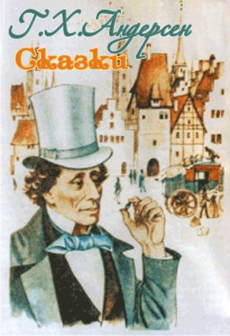

Slide 14
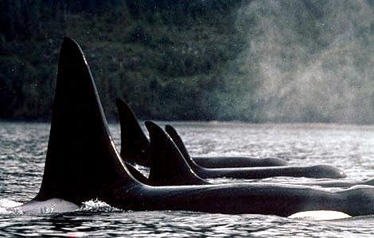
Ворвань – устаревший термин, которым называли жидкий жир, добываемый из сала морских млекопитающих (китов, тюлений) и рыб Д.Н. Ушаков Большой толковый словарь современного русского языка

Slide 15
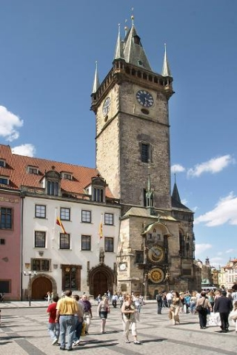
Ратуша - орган городского самоуправления, а также здание, в котором он помещается.
Д.Н. Ушаков Большой толковый словарь современного русского языка
Староместская ратуша

Slide 16
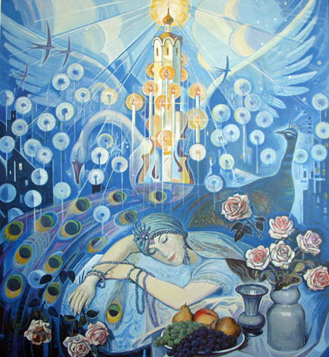
ГРЕЗИТЬ
Мечтать, воображать желаемое, быть как бы во сне.
Д.Н. Ушаков Большой толковый словарь современного русского языка
«Грезы» Белых Валентин

Slide 17
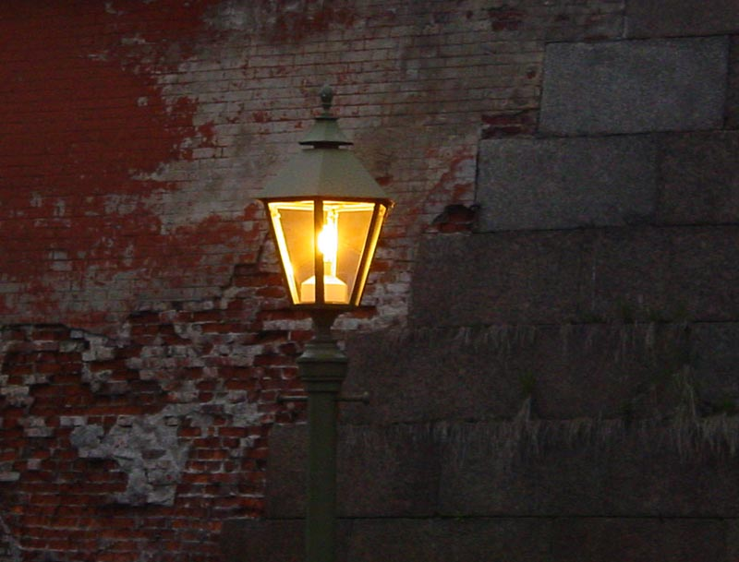
Старый фонарь на работе

Slide 18
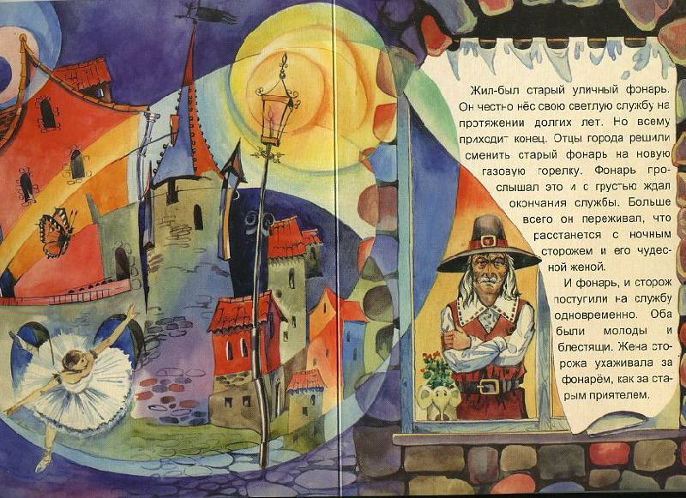
Воспоминания

Slide 19
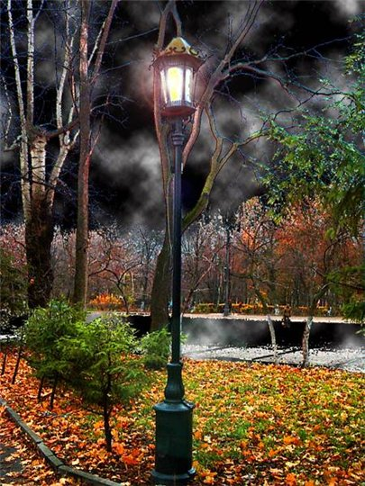
Подарки

Slide 20
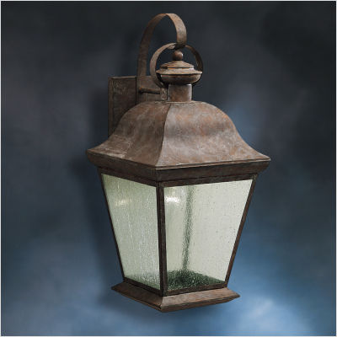
Заслуженный отдых

Slide 21
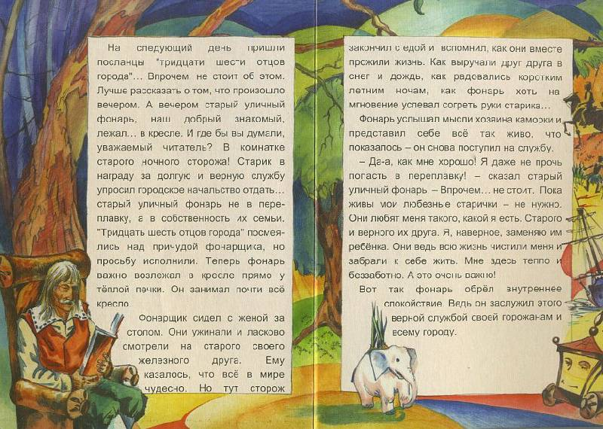

Slide 22
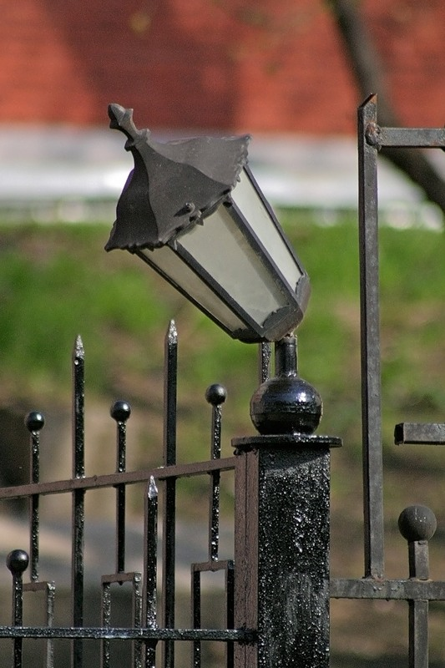
Грусть

Slide 23
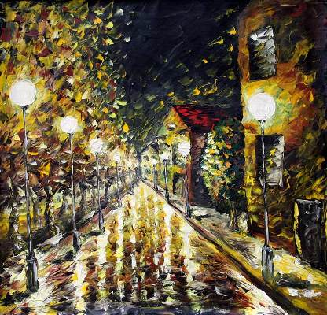
Иллюминация

Slide 24
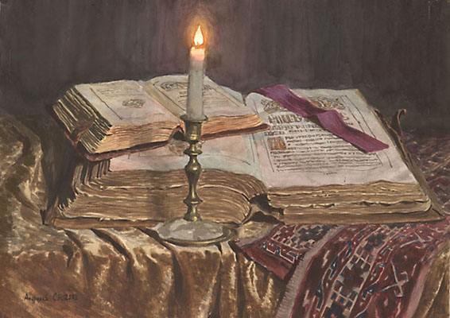
Вторая жизнь

Slide 25
